Slide 1

Layouten mit CSS
Michael Bessert
ENisco GmbH & Co.KG

Slide 2
Inhalt
12
Grundlagen (Syntax, Selektoren, Box-Model, Properties, Längeneinheiten)
Die „display“-Property (inline, block, inline-block)
Positionierung (static, fixed, absolute, relative)
Flex-Layout
Grid-Layout

Slide 3
Grundlagen - Syntax
12
Stil:
<Selektor> [Selektoren…] {
[Attribut] : [Wert];
[Attribut] : [Wert];
…
}

Slide 4
Grundlagen - Selektoren
12
Elementselektor:
Syntax: <Element> { <Styles> };
Beispiel:
div {
background-color: red;
}
<div>Ein Div</div>

Slide 5
Grundlagen - Selektoren
12
Klassenselektor:
Syntax: .<Klasse> { <Styles> };
Beispiel:
.meineKlasse {
background-color: red;
}
<div class=„meineKlasse“>Div</div>

Slide 6
Grundlagen - Selektoren
12
ID-Selektor:
Syntax: #<ID> { <Styles> };
Beispiel:
#elem {
background-color: red;
}
<div id=„elem“>Unique ID</div>

Slide 7
Grundlagen - Selektoren
12
Nachfahrenselektor:
Syntax: <Selektor> <Nachfahre> { <Styles> };
Beispiel:
div span {
background-color: red;
}
.meineKlasse span {
background-color: blue;
}

Slide 8
Grundlagen - Selektoren
12
Kindselektor:
Syntax: <Selektor> > <Kind> { <Styles> };
Beispiel:
div > .meineKlasse {
background-color: red;
}

Slide 9
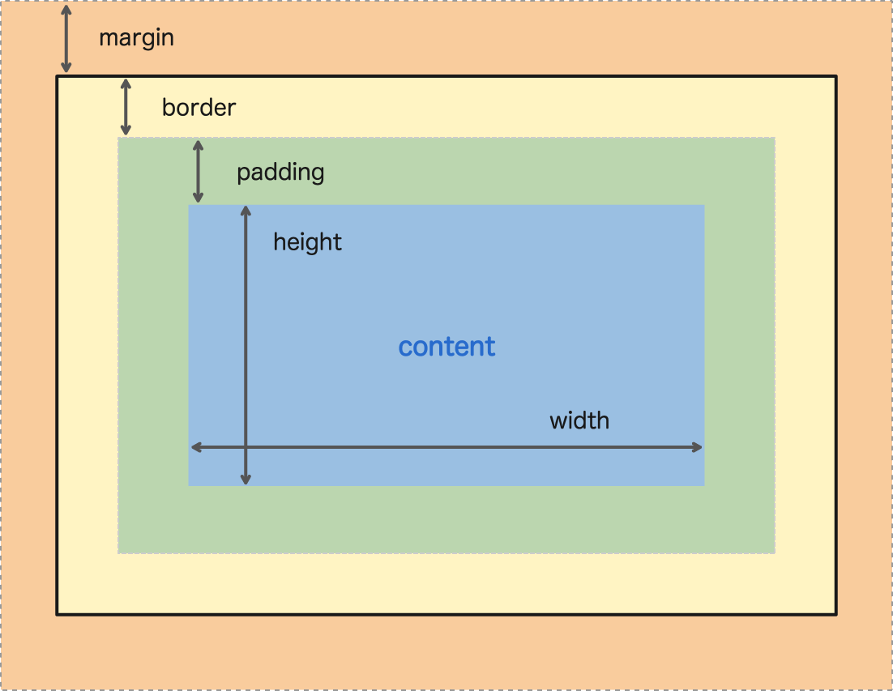
Grundlagen – Box Model
12
Property:
border-sizing
Werte:
[content-box|border-box]
Beispiel:
div {
border-sizing: border-box;
}

Slide 10
Grundlagen – Wichtige Properties
12
{
width: <Längeneinheit>;
height: <Längeneinheit>;
border: <Längeneinheit> <Linientyp[solid|dashed|...]> <Farbe>;
margin: <top> <right> <bottom> <left>;
padding: <top> <right> <bottom> <left>;
}

Slide 11
Grundlagen – Längeneinheiten
12
Einheit | Wert | Beschreibung
Pixel | px | 16px = 16 Pixel
Schrift | em | 1em = Schriftgröße des Elements
Viewport | vw/vh | 16vw = 16% der Viewport-Breite
Prozent | % | 1% des Elternelements
Inch | in | 1in = 96px

Slide 12
Die „display“-Property
12
Property:
display
Werte:
[inline|block|inline-block]
Beispiel:
div {
display: inline;
}
Beispiel

Slide 13
Die „display“-Property - inline
12
Kein Umbruch, wenn nicht benötigt
Elementfluß geht direkt hinter dem Element weiter
So breit wie Content
width wird ignoriert
So hoch wie Content
height wird ignoriert

Slide 14
Die „display“-Property - block
12
Elementfluß in nächster Zeile
So breit wie Elternelement (width: auto)
width wird NICHT ignoriert
Höhe richtet sich nach Content
height wird NICHT ignoriert

Slide 15
Die „display“-Property – inline-block
12
Mischung aus inline und block
Elementfluß direkt dahinter
So breit wie Content
width wird aber NICHT ignoriert
Höhe richtet sich nach Content
height wird NICHT ignoriert

Slide 16
Die „display“-Property – Übersicht
12
Property | Elementfluss | Breite | Override | Höhe | Override
inline | dahinter | Content | ✗ | Content | ✗
block | neue Zeile | Eltern | ✓ | Content | ✓
inline-block | dahinter | Content | ✓ | Content | ✓

Slide 17
Positionierung
12
Elemente fließen immer weiter nach unten
Property:
position
Werte:
[static|fixed|relative|absolute|sticky]
Beispiel:
div {
position: fixed;
}

Slide 18
Positionierung– top/left/bottom/right
12
Properties:
top/left/bottom/right
Werte:
<Längeneinheit>|auto
Beispiel:
div {
position: fixed;
left: 50vw;
}

Slide 19
Positionierung - static
12
Default-Wert
Keine Positionierung
Element liegt im Fluß
top/left/bottom/right werden ignoriert
Beispiel:
div {
position: static;
}

Slide 20
Positionierung - fixed
12
Element wird absolut zum Viewport positioniert, d.h. ignoriert den Fluß
top/left/bottom/right erforderlich
Beispiel:
div {
position: fixed;
top: 50vh;
right: 40vw;
bottom: 40vh;
left: 50vw;
}

Slide 21
Positionierung - absolute
12
Wird absolut zum nächsten Vorfahren positioniert, welcher positioniert wurde (eine position-Property besitzt, die nicht static ist)
top/left/bottom/right möglich
Beispiel:
div {
position: absolute;
}

Slide 22
Positionierung - relative
12
Befindet sich im Fluß
Kann trotzdem mit top/left/bottom/right verschoben werden
Ursprünglicher Platz (ohne top/left/bottom/rright) wird zur Berechnung des Flußes benutzt
Beispiel:
div {
position: relative;
}

Slide 23
Positionierung – Übersicht
12
Einheit | Bezug | t/l/b/r | Besonderheiten
static | Fluß | ✗
fixed | Viewport | ✓
absolute | nicht-static Vater | ✓
relative | Fluß | ✓ | Fluß ignoriert t/l/b/r

Slide 24
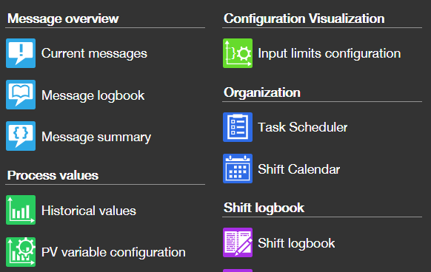
Flex-Layout
12
Ist eine display-Property
Vergleichbar mit „float“-Layout von Swing
Elemente fließen in eine Richtung
Kinder(Items) können Position
beeinflußen

